Slide 1
Невідкладна допомога при менінгококцемії у дітей.
Невідкладна допомога при фебрильних судомах у дітей.
МІНІСТЕРСТВО ОХОРОНИ ЗДОРОВ’Я УКРАЇНИ
ОДЕСЬКИЙ НАЦІОНАЛЬНИЙ МЕДИЧНИЙ УНІВЕРСИТЕТ
Кафедра роботизованої та ендоскопічної хірургії
Цикл Симуляційної медицини
Тема 11

Slide 2
Невідкладна допомога при менінгококцемії у дітей.

Slide 3
Клініка
Зірчаста геморагічна діаметром 2-5 мм з щільною інфільтрованою основою, що височіє над поверхнею шкіри, не зникає при натисканні, підсипаюча, залишає після себе пігментаційнй висип.
Локалізація: груди, живіт, плечі, сідниці, зовнішні поверхні стегон, гомілок.
З'являється через 2-12 годин або 1-2 діб після підйому температури.

Slide 4
!!! Важливо звернути увагу на
ступінь розладу свідомості
стан шкірного покриву
симптом «білої плями»
частоту і якість пульсу
рівень артеріального тиску
частоту дихання
час останнього сечовипускання
!!! рівень глюкози в капілярної крові - ризик розвитку гіпоглікемії

Slide 5
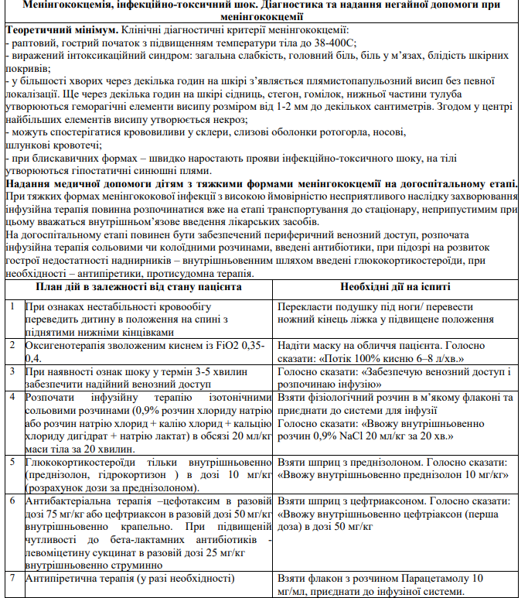
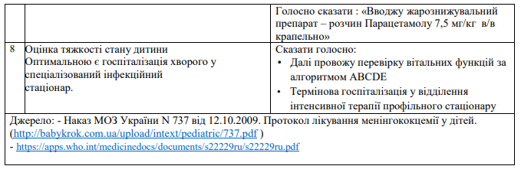

Slide 6
Невідкладна допомога при фебрильних судомах у дітей.

Slide 7
Судомний синдром
Судомний синдром (СС) є неспецифічною реакцією організму на зовнішні і внутрішні подразники, для якого характерні раптові і мимовільні напади м'язових скорочень.
Судоми - найчастіший прояв ураження ЦНС в дитячому віці.
Етіологія нападу судом:
  інфекції ЦНС;
  лихоманка (фебрильні судоми);
  родова або черепно-мозкова травма і об'ємні утворення головного мозку;
  електротравма;
  метаболічні розлади (глюкоза, електроліти, уремія, білірубінова енцефалопатія, еклампсія);
  вплив токсичних речовин.

Slide 8
Показання до екстреної терапії
Показання до екстреної терапії судомного синдрому: судомний епізод не пройшов самостійно протягом 5 хвилин, є порушення вентиляції, оксигенації, функції серцево-судинної системи або є епістатус (ЕС).
Епістатус - це невідкладний стан, що виявляється затяжним судорожним нападом (більше 30 хвилин) або багаторазово повторюваними короткими нападами, що протікають з порушенням свідомості між ними. Прийнято вважати, що більше 3-х генералізованих судомних нападів протягом 24 годин, стан загрозливий за розвитком ЕС.

Slide 9
